Slide 1
소프트웨어시스템 실습 머신러닝 Machine Learning (3)

Slide 2
Artificial Neural Networks
Supervised Learning

Slide 3
Artificial Neural Networks
인간의 뇌 신경망을 모방
입력
출력

Slide 4
Artificial Neural Networks
구성 요소
Activation function
Network topology (or architecture)
Neuron 수, Layer 수
Training algorithm
Neuron 간 weight를 설정하는 알고리즘

Slide 5
Artificial Neural Networks
Activation functions
Unit step function
Sigmoid function
Commonly used
Differentiable (미분가능): Weight 최적화를 위해 중요한 성질

Slide 6
Artificial Neural Networks
Network topology
Layer의 수
Network 정보의 backward flow 여부
각 layer의 노드 수

Slide 7
Artificial Neural Networks
Network topology
Single-layer network
기초적인 패턴 classification에 활용
특히, linearly separable patterns
Multi-layer network
Hidden layer 포함

Slide 8
Artificial Neural Networks
Network topology
Deep Neural Network: 다수의 hidden layer를 가짐
=> Deep Learning

Slide 9
Artificial Neural Networks
Network topology
Feed-forward network
multilayer feedforward network (or Multilayer Perceptron, MLP): ANN의 표준
Feedback (or recurrent) network
allows extremely complex patterns to be learned
used for stock market prediction, speech comprehension, or weather forecasting
Short-term memory

Slide 10
Artificial Neural Networks
Network topology
Input layer의 노드 수:
입력데이터의 feature 수를 가지고 결정
Output layer의 노드 수:
class 컬럼의 level 수를 가지고 결정
Hidden layer의 노드 수:
마땅한 결정 인자가 없음

Slide 11
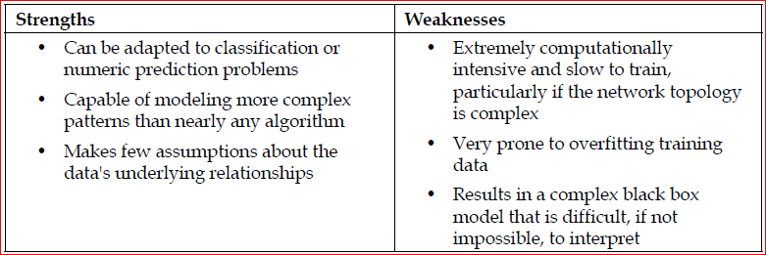
Artificial Neural Networks
Training algorithm
Backpropagation 기법

Slide 12
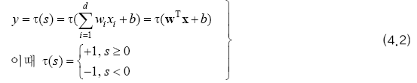
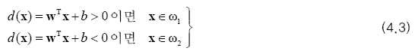
Artificial Neural Networks
노드의 연산
입력 노드: 받은 신호를 단순히 전달
출력 노드: 합 계산과 활성 함수 계산

Slide 13
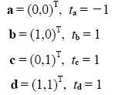
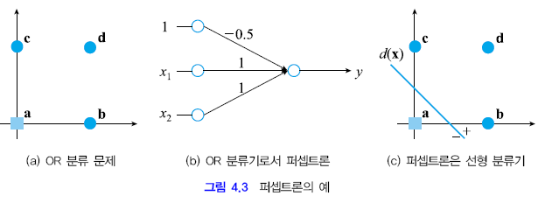
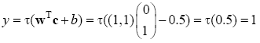
Artificial Neural Networks
예)
샘플 a를 인식해 보자. 맞추나?
나머지 b, c, d는?
이 퍼셉트론은 w=(1,1)^{T}, b=-0.5
따라서 결정 직선은

Slide 14
Artificial Neural Networks
퍼셉트론 학습
예) AND 분류 문제
a=(0,0)^{T} b=(1,0)^{T} c=(0,1)^{T} d=(1,1)^{T}
t_{a}= -1 t_{b}= -1 t_{c}= -1 t_{d}=1
1
c
d
?
x₁
?
y
?
a
b
x₂

Slide 15
Artificial Neural Networks
단계 1
식 (4.2)
매개변수 집합 Θ={w, b}
단계 2
분류기 품질을 측정하는 J(Θ)를 어떻게 정의할 것인가?
Y: 오분류된 샘플 집합
J(Θ)는 항상 양수
Y가 공집합이면 J(Θ)=0
|Y|가 클수록 J(Θ) 큼

Slide 16
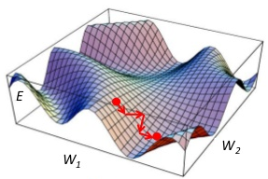
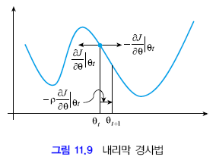
Artificial Neural Networks
단계 3
J(Θ)=0인 Θ를 찾아라.
Gradient descent method (내리막 경사법)
현재 해를 방향으로 이동
학습률 ρ를 곱하여 조금씩 이동

Slide 17
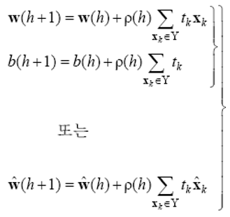
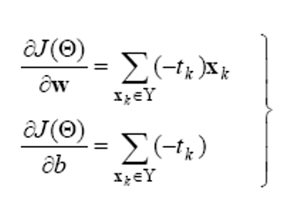
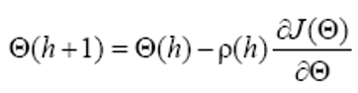

Artificial Neural Networks
알고리즘 스케치
초기해를 설정한다.
멈춤조건이 만족될 때까지 현재 해를 방향으로 조금씩 이동시킨다.
알고리즘에 필요한 수식들
Learning rate
내리막 방향으로 조금씩 이동

Slide 18
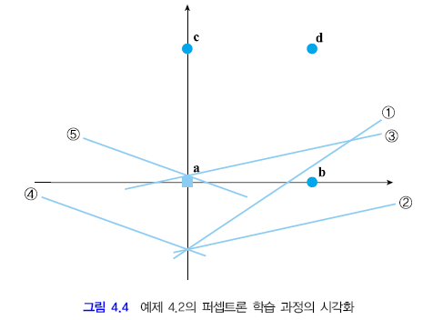
Artificial Neural Networks
예) OR 분류 문제
w(0)=(-0.5,0.75)^{T}, b(0)=0.375
①
d(x)= -0.5x₁+0.75x₂+0.375
Y={a, b}
②
d(x)= -0.1x₁+0.75x₂+0.375
Y={a}

Slide 19
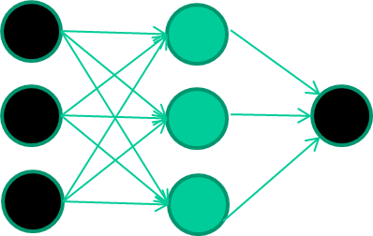
Artificial Neural Networks
A dataset
Fields class
1.4 2.7 1.9 0
3.8 3.4 3.2 0
6.4 2.8 1.7 1
4.1 0.1 0.2 0
etc …

Slide 20
Artificial Neural Networks
Training the neural network
Fields class
1.4 2.7 1.9 0
3.8 3.4 3.2 0
6.4 2.8 1.7 1
4.1 0.1 0.2 0
etc …

Slide 21
Artificial Neural Networks
초기 weight값은 random하게 설정
Training data
Fields class
1.4 2.7 1.9 0
3.8 3.4 3.2 0
6.4 2.8 1.7 1
4.1 0.1 0.2 0
etc …

Slide 22
Artificial Neural Networks
Training data를 하나씩 입력
Training data
Fields class
1.4 2.7 1.9 0
3.8 3.4 3.2 0
6.4 2.8 1.7 1
4.1 0.1 0.2 0
etc …
1.4
2.7
1.9

Slide 23
Artificial Neural Networks
각 노드의 activation 결과에 따라 출력값 계산
Training data
Fields class
1.4 2.7 1.9 0
3.8 3.4 3.2 0
6.4 2.8 1.7 1
4.1 0.1 0.2 0
etc …
1.4
2.7 0.8
1.9

Slide 24
Artificial Neural Networks
계산된 출력값과 실제 정답 출력값을 비교
Training data
Fields class
1.4 2.7 1.9 0
3.8 3.4 3.2 0
6.4 2.8 1.7 1
4.1 0.1 0.2 0
etc …
1.4
2.7 0.8
0
1.9 error 0.8

Slide 25


Artificial Neural Networks
Error값에 따라 weight 조정
Training data
Fields class
1.4 2.7 1.9 0
3.8 3.4 3.2 0
6.4 2.8 1.7 1
4.1 0.1 0.2 0
etc …
1.4
2.7 0.8
0
1.9 error 0.8

Slide 26
Artificial Neural Networks
또 새로운 training data를 입력
Training data
Fields class
1.4 2.7 1.9 0
3.8 3.4 3.2 0
6.4 2.8 1.7 1
4.1 0.1 0.2 0
etc …
6.4
2.8
1.7

Slide 27
Artificial Neural Networks
각 노드의 activation 결과에 따라 출력값 계산
Training data
Fields class
1.4 2.7 1.9 0
3.8 3.4 3.2 0
6.4 2.8 1.7 1
4.1 0.1 0.2 0
etc …
6.4
2.8 0.9
1.7

Slide 28
Artificial Neural Networks
계산된 출력값과 실제 정답 출력값을 비교
Training data
Fields class
1.4 2.7 1.9 0
3.8 3.4 3.2 0
6.4 2.8 1.7 1
4.1 0.1 0.2 0
etc …
6.4
2.8 0.9
1
1.7 error -0.1

Slide 29
Artificial Neural Networks
Error값에 따라 weight 조정
Training data
Fields class
1.4 2.7 1.9 0
3.8 3.4 3.2 0
6.4 2.8 1.7 1
4.1 0.1 0.2 0
etc …
6.4
2.8 0.9
1
1.7 error -0.1

Slide 30
Artificial Neural Networks
Training data
Fields class
1.4 2.7 1.9 0
3.8 3.4 3.2 0
6.4 2.8 1.7 1
4.1 0.1 0.2 0
etc …
6.4
2.8 0.9
1
1.7 error -0.1
Error 가 임계점 이하로 떨어질 때까지 weight 조정을 반복

Slide 31
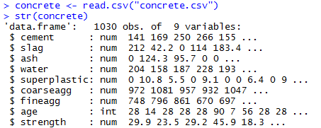
Artificial Neural Networks
Example – Modeling the strength of concrete
예측변수

Slide 32
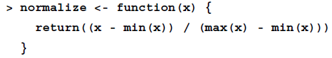
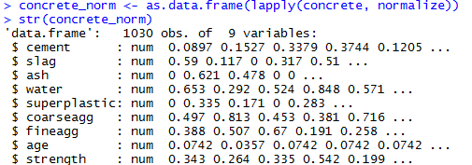
Artificial Neural Networks
Data preparation
Neural networks은 input data가 0을 중심으로 좁은 영역을 가질 때 그 성능이 우수함

Slide 33
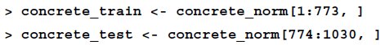
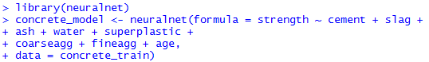
Artificial Neural Networks
Training a model

Slide 34
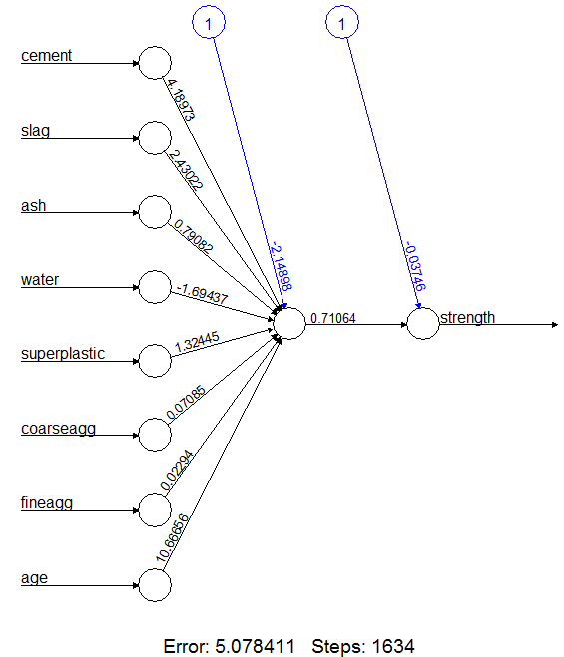
Artificial Neural Networks
Training a model
Bias
term
Sum of squared errors (SSE)

Slide 35
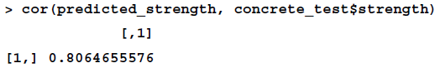
Artificial Neural Networks
Evaluating the model
compute() 함수: 2개의 정보를 리턴
$neurons : 각 layer에 대한 neuron 정보
$net_result: 예측값을 저장

Slide 36
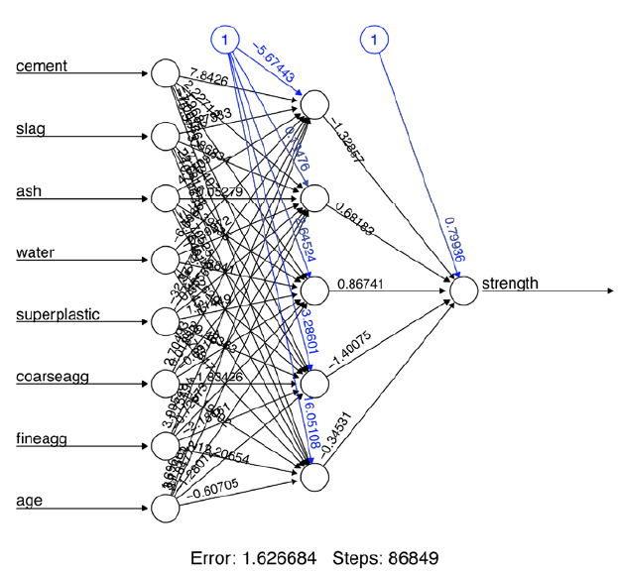
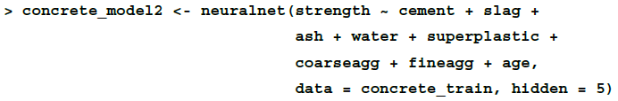
Artificial Neural Networks
Improving the model
SSE가 많이 감소되었음

Slide 37
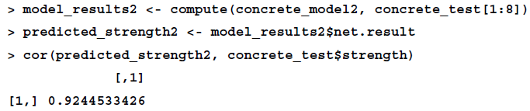
Artificial Neural Networks
Evaluating the improved model
# of hidden layers
5
7
10
15
correlations
0.924
0.945
0.951
0.925

Slide 38
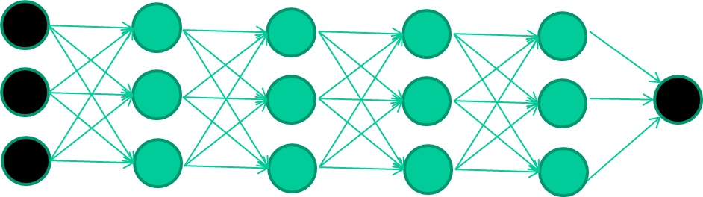
Artificial Neural Networks
An abstracted feature
Deep Networks
Non-output layer = Auto-encoder
Input layer
Output layer
Hidden layer
Hierarchical feature layer
output layer쪽으로 갈수록 Feature abstraction이 강해짐

Slide 39
Artificial Neural Networks
Deep Networks
Learning
Multi-layer network 학습을 한꺼번에 하지 않고,
각 layer별로 단계 적으로 수행

Slide 40
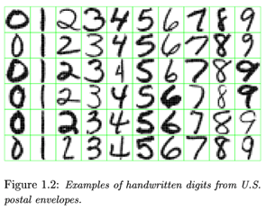
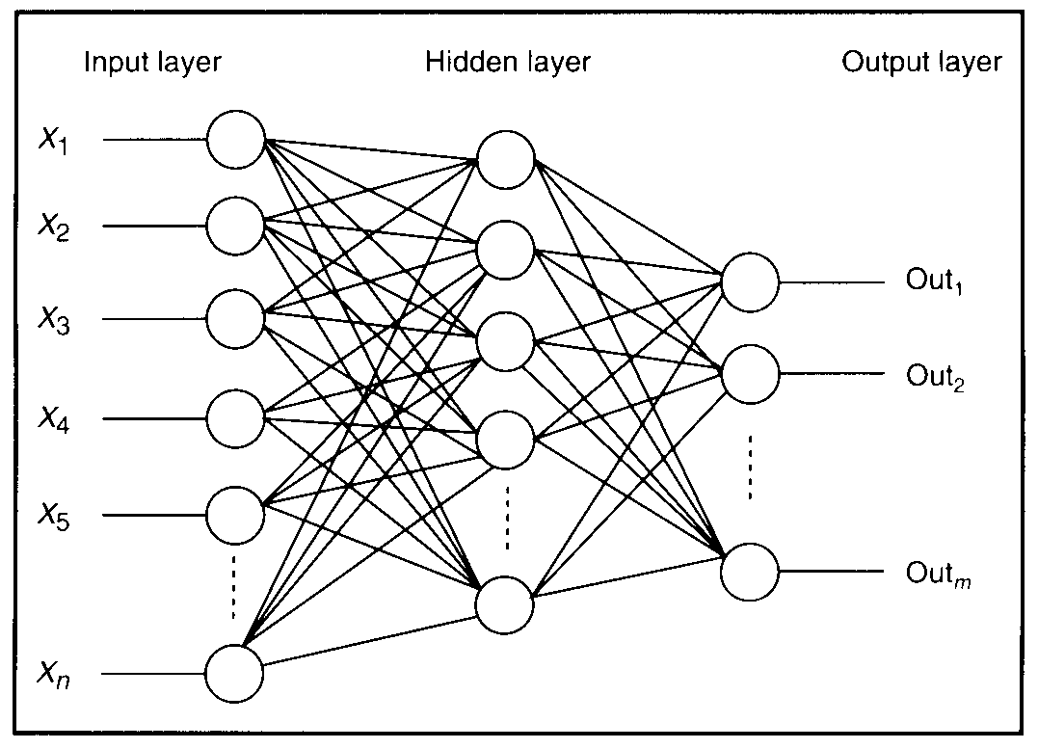
Feature detectors

Slide 41
what is each of nodes doing?

Slide 42
Hidden layer nodes become self-organised feature detectors
1 5 10 15 20 25 …
…
1
strong +ve weight
low/zero weight
63

Slide 43
What does this unit detect?
1 5 10 15 20 25 …
…
1
strong + weight
low/zero weight
Top row에 있는 pixel에 강하게 반응하는 feature
63

Slide 44
What does this unit detect?
1 5 10 15 20 25 …
…
1
strong + weight
low/zero weight
Top left corner의 dark 영역에 강하게 반응하는 feature
63

Slide 45
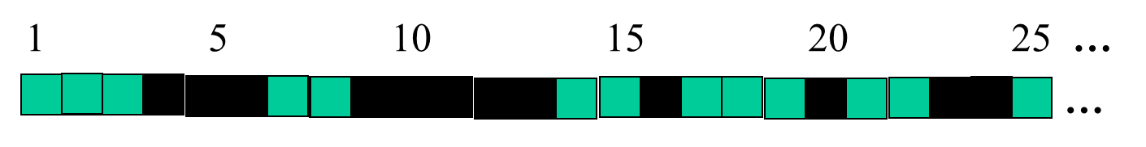
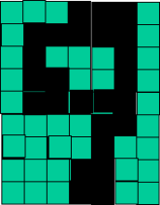
Deep Neural Networks
특정 위치의 line을
탐지하는 feature들의
layer
etc …
Feature abstraction
Line-level feature들을
이용하여
윤곽을 탐지하는 feature들의
layer
etc …
v

Slide 46
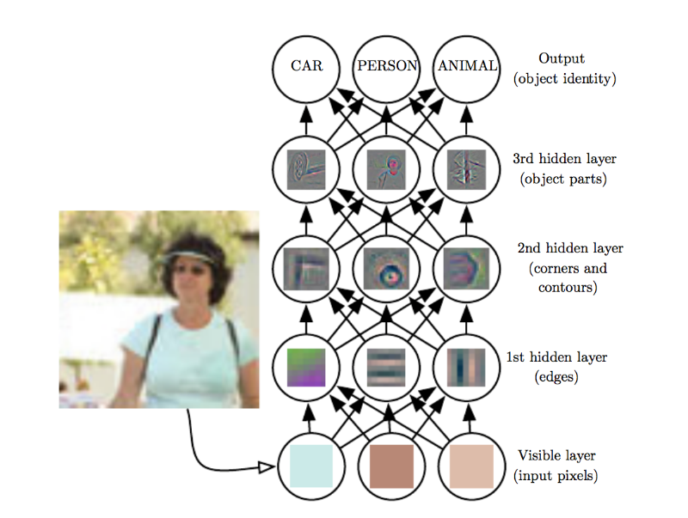
Deep Neural Networks
Feature abstraction

Slide 47
Support Vector Machines
Supervised Learning

Slide 48
Support Vector Machines
Classification with hyperplanes

Slide 49
Support Vector Machines
Classification with hyperplane
어떤 직선이 가장 좋을까?
Maximum Margin Hyperplane (MMH)

Slide 50
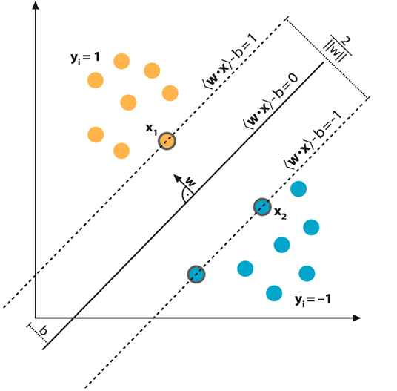
Support Vector Machines
Hyperplane equation

Slide 51
Support Vector Machines
Maximum Margin Hyperplane (MMH)
Margin : support vector를 거치는 2개의 평면 사이의 거리
이 값을 최대가 되도록 W값을 조정 필요
분모에 W 인자가 있어 불편
||W|| 값은 제곱근을 가지고 있음
모든 training data에 대하여
아래 조건을 만족

Slide 52
Support Vector Machines
For nonlinearly separable data: soft margin
slack variable: creates a soft margin that allows some points to fall on the incorrect side of the margin
분류 조건을 위반하는
데이터는 그 위반 거리만큼의
penalty (cost) 부여

Slide 53
Support Vector Machines
For nonlinearly separable data: Kernel function
Non-linear relationship -> linear relationship
새로운 feature를 생성

Slide 54
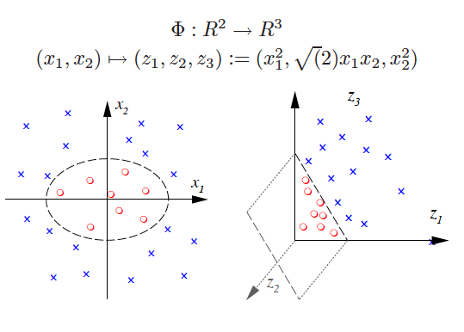
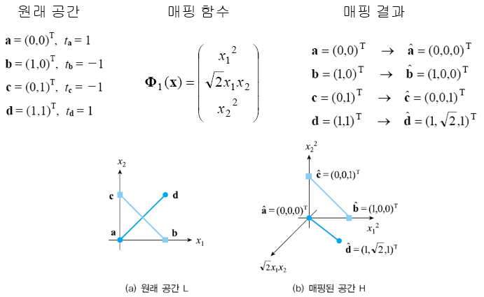
Support Vector Machines
예) Kernel mapping

Slide 55
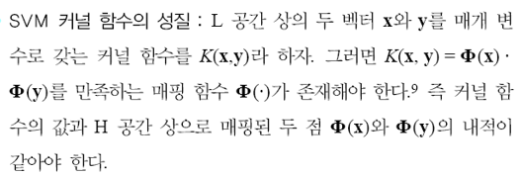
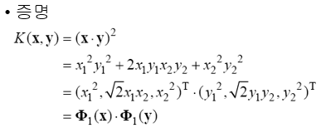
Support Vector Machines
Kernel 함수

Slide 56
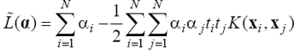
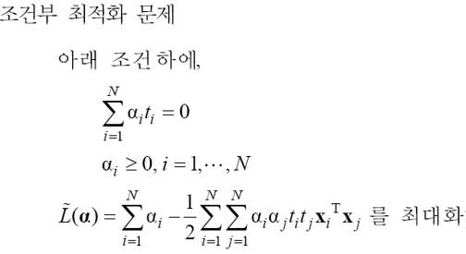
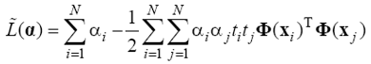
Support Vector Machines
SVM 문제
결국 kernel 함수에 따라 함수값만을 계산하면 되며,
실제 mapping 함수는 굳이 알 필요가 없음
(그 mapping 함수가 존재한다는 사실만 알면 됨)
문제 변환
Kernel 함수
새로운 공간으로 Mapping

Slide 57
Support Vector Machines
Kernel 함수
Linear kernel
Polynomial kernel
Sigmoid kernel
Gaussian RBF kernel
많은 경우에 학습 성능이 상대적으로 좋음
마땅한 kernel 함수의 선택 기준이 없음
실험을 통해 결정할 수 밖에 없음

Slide 58
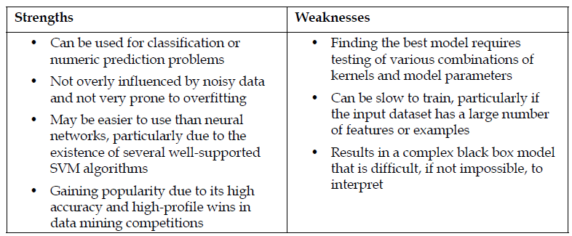
Support Vector Machines
SVM with non-linear kernels

Slide 59
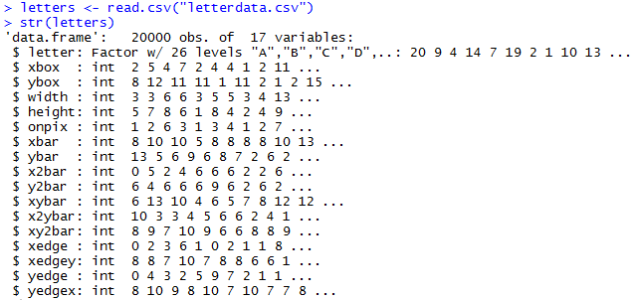
Support Vector Machines
Example – performing OCR with SVMs
Image적 특성값

Slide 60
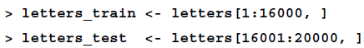
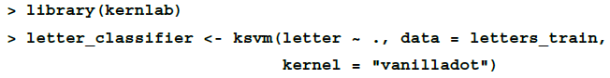
Support Vector Machines
Training a model
Linear kernel

Slide 61
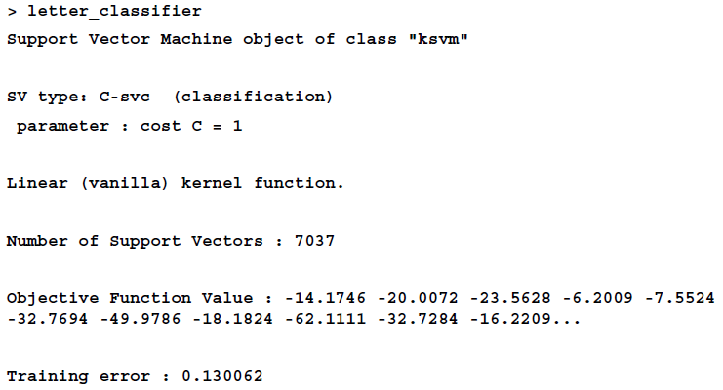
Support Vector Machines
Training a model

Slide 62
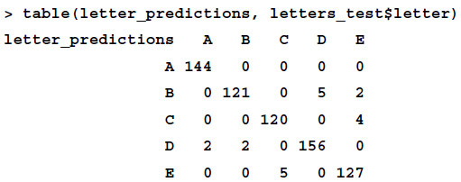
Support Vector Machines
Evaluating the model

Slide 63
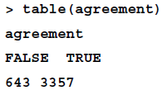
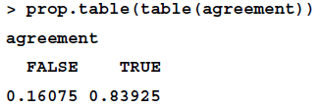
Support Vector Machines
Evaluating the model

Slide 64
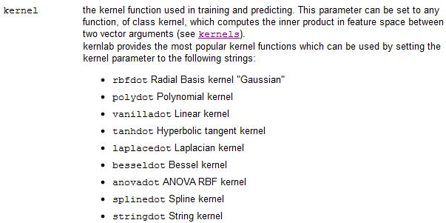
Support Vector Machines
Improving the model
Kernel 함수의 교체

Slide 65
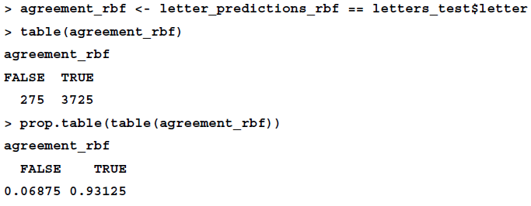
Support Vector Machines
Improving the model

Slide 66
Association Rule Mining
Unsupervised Learning

Slide 67
Association Rule Mining
Given:
상품 구매 기록으로부터 상품간의 연관성을 측정하여 함께 거래될 가능성을 규칙으로 표현
일명: 장바구니 분석

Slide 68
Association Rule Mining
패턴발견
빵과 과자를 사는 사람의 80%는 우유를 같이 산다
분유와 기저귀를 사는 사람의 74%는 맥주를 같이 산다
의사결정
맥주 소비는 분유와 기저귀 소비에 영향을 미침
빵과 과자 가격 인상은 우유 소비에 영향을 미침
업무적용
상품 진열대에 (빵, 과자, 우유), (분유, 기저귀, 맥주)를 같이 진열
우유 소비를 조절하기 위해 빵,과자 가격을 조정

Slide 69
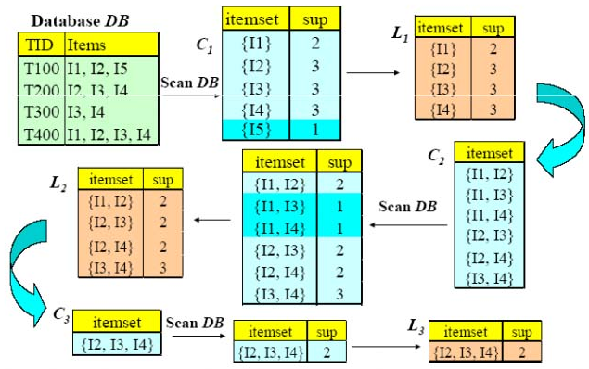
Apriori algorithm

Slide 70
Association Rule Mining
Transaction ID | Iterms
1 | Chips, Milk
2 | Chips, Diaper, Beer, Cornflakes
3 | Milk, Diaper, Beer, Pepsi
4 | Chips, Milk, Diaper, Beer
5 | Chips, Milk, Diaper, pepsi
Basket (Transaction) data
측정치 (X -> Y)
Support (지지도) : 전체 레코드에서 상품 X, Y에 대한 거래를 모두 포함하는 비율
Supp(X, Y)
Confidence (신뢰도) : 상품 X를 구매한 거래가 발생했을 경우 그 거래가 상품 Y를 포함하는 조건부 확률
Conf (X->Y) = Supp(X,Y)/Supp(X)
Lift (향상도) : 상품 X를 구매한 경우, 그 거래가 상품 Y를 포함하는 경우와 상품 Y가 상품 X에 관계없이 구매된 경우의 비율
=> Lift (X->Y)=Supp(X,Y)/(Supp(X)∙Supp(Y)) = Conf(X->Y)/Supp(Y) -> 1이 넘으면 의미 있음
측정치 예
{Milk, Diaper} => Beer : Supp=2/5, Conf=2/3, Lift=(2/3)/(3/5)=1.1167

Slide 71
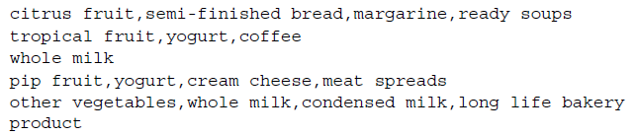
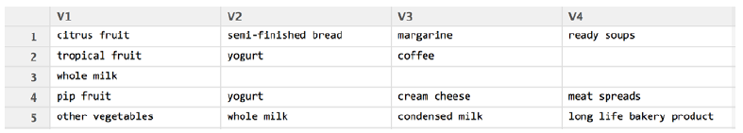
Association Rule Mining
Data Preparation
Transaction data

Slide 72


Association Rule Mining
Data preparation
Non-zero 셀의 비율
9,835 * 169 = 1,662,115 셀
=> * 0.02609146 = 43,367 물건 구매

Slide 73

Association Rule Mining
Data preparation
데이터 내부 관찰
Support 비율

Slide 74
Association Rule Mining
Visualizing item support: item frequency plots

Slide 75


Association Rule Mining
Visualizing the transaction data: plotting the sparse matrix

Slide 76

Association Rule Mining
Training a model

Slide 77

Association Rule Mining
Taking subsets of association rules

Slide 78



Association Rule Mining
Model visualization

Slide 79

Association Rule Mining
Model visualization

Slide 80

Association Rule Mining
일반 데이타베이스에 대한 연관분석 : AdultUCI
연속형 숫자 속성 컬럼이 있으므로 데이터 가공이 필요
필요없는 속성 제거
# load the data and check it
data("AdultUCI")
dim(AdultUCI)
AdultUCI[1:2,]
## remove attributes
AdultUCI[["fnlwgt"]] <- NULL
AdultUCI[["education-num"]] <- NULL

Slide 81
Association Rule Mining
“age”컬럼의 값들을 변경
구간값을
순서있는 요소로
전환
number -> factor로 변환
일반 데이타베이스에 대한 연관분석 : AdultUCI
연속형 실수값을 구간값으로 변환
구간
## map metric attributes
AdultUCI[["age"]] <- ordered(cut(AdultUCI[["age"]], c(15,25,45,65,100)),
labels = c("Young", "Middle-aged", "Senior", "Old"))
AdultUCI[["hours-per-week"]] <- ordered(cut(AdultUCI[["hours-per-week"]], c(0,25,40,60,168)), labels = c("Part-time", "Full-time", "Over-time", "Workaholic"))
AdultUCI[["capital-gain"]] <- ordered(cut(AdultUCI[["capital-gain"]],
c(-Inf,0,median(AdultUCI[["capital-gain"]][AdultUCI[["capital-gain"]]>0]),Inf)),
labels = c("None", "Low", "High"))
AdultUCI[["capital-loss"]] <- ordered(cut(AdultUCI[["capital-loss"]],
c(-Inf,0, median(AdultUCI[["capital-loss"]][AdultUCI[["capital-loss"]]>0]), Inf)),
labels = c("None", "Low", "High"))

Slide 82
Association Rule Mining
함수형 언어: median 값 찾기
AdultUCI[["capital-gain"]]>0
“capital-gain” 컬럼의 값들이 0 이상인지 여부 (TRUE/FALSE)를 출력
결국 TRUE/FALSE 값을 가지는 vector를 출력
AdultUCI[["capital-gain"]] [AdultUCI[["capital-gain"]]>0]
“capital-gain” 컬럼의 값들 중에서 0을 초과한 것만을 추려냄
median( AdultUCI[["capital-gain"]] [AdultUCI[["capital-gain"]]>0] )
“capital-gain” 컬럼의 값이 0을 초과한 것들에서 ‘median 값’을 찾아냄

Slide 83
Association Rule Mining
{} -> Y 형태 제거
일반 데이타베이스에 대한 연관분석 : AdultUCI
transaction 데이타 포맷으로 변경
Apriori 알고리즘으로 연관분석 수행
RHS 부분의 값을 고정하는 경우
Adult <- as(AdultUCI, "transactions")
adult_rules <- apriori(Adult,
parameter = list(supp = 0.7, conf = 0.9, minlen=2, target = "rules")); inspect(adult_rules)
adult_rules.sorted <- sort(adult_rules, by="lift"); inspect(adult_rules.sorted)
plot(adult_rules, method = "graph")
adult_rules <- apriori(Adult,
parameter = list(supp=0.35, conf=0.8, minlen=2, target="rules"),
appearance = list(rhs=c(“income=small", “income=large"), default="lhs"))
adult_rules.sorted <- sort(adult_rules, by="lift"); inspect(adult_rules.sorted)

Slide 84

Association Rule Mining
중복 규칙이 다수 존재

Slide 85

Association Rule Mining
집합X의 각 원소(규칙)이 집합Y에 포함되는 규칙이 있다면 TRUE, 아니면 FALSE를 리턴
중복 규칙의 제거
# find redundant rules subset.matrix <- is.subset(adult_rules.sorted, adult_rules.sorted) subset.matrix[lower.tri(subset.matrix, diag=T)] <- NA redundant <- colSums(subset.matrix, na.rm=T) >= 1 which(redundant)
# remove redundant rules adult_rules.pruned <- adult.rules.sorted[!redundant] inspect(adult_rules.pruned)
plot(adult_rules, method = "graph")
TRUE

Slide 86
중복규칙의 제거
T
...
T
...
T
...
T
T
T
...
...
...
T
...
T
T
T
...
T
is.subset 함수를 통해
얻은 matrix

Slide 87


연관분석

Slide 88

Association Rule Mining
Exporting the model

Slide 89
Clustering
Unsupervised Learning

Slide 90
Clustering 용도
Summarization of large data
Understand the large customer data
Data organization
Manage the large customer data
Outlier detection
Find unusual customer data
Classification/Association Rule Mining의 이전 단계

Slide 91

Clustering 용도
Classification/Association Rule Mining의 이전 단계
의미 있는 cluster로부터 class를 도출
Cluster내부에 있는 데이터에 대한 Association Rule Mining을 수행

Slide 92
Clustering 알고리즘의 유형
거리함수(distance function) 기반
계층형
Hierarchical clustering
Complete-linkage
Single-linkage
Centroid-linkage
Average-linkage
Ward’s method
평면형
Partitional clustering
k-means
k-medoids
밀도(density) 기반
DBScan

Slide 93
평면형 Clustering: k-means
i 단계
: centroid
(i+1) 단계

Slide 94
K-means clustering
1단계: centroid의 계산
초기에는 random하게 설정
2단계: 데이터 재배치
가장 가까운 centroid로 배치

Slide 95

K-means clustering

Slide 96
K-means clustering
Choosing the appropriate number of clusters
one rule of thumb: k = square root of (n / 2)
Elbow method

Slide 97

K-means clustering
Example: finding teen market segments
SNS 메타 정보
SNS 단어출현 정보

Slide 98



K-means clustering
Understanding & preparing the data
Noise 제거
Noise 의심

Slide 99


K-means clustering
Data preparation
Missing values가 너무 많다면, 이를 포함한 행을 모두 삭제하는 것은 좋지 않음 => Dummy coding of missing values
확인

Slide 100

K-means clustering
Data preparation: imputing the missing values
Imputation: filling in the missing data with a guess as to the true value
age컬럼의 값을 전체 평균으로 채우는 것은 비합리적 => 다른 컬럼과의 관계를 고려해보자
gradyear 컬럼을 이용: 이 컬럼은 missing value가 없음
Missing value를 제거하여 계산

Slide 101


K-means clustering
Data preparation: imputing the missing values
학년별(gradyear)로 나이 평균을 구하여, 이 평균값을 이용하여
age컬럼에 대한 missing value를 채우자
data.frame 형태로 출력
각 행에 대하여 missing value를 채워야 하므로,
Gradyear그룹에 대한 age 평균값을
데이터 행 수 만큼 출력하도록 함

Slide 102

K-means clustering
Data preparation: imputing the missing values
Missing 상태이면, ave_age 값으로 채움
확인

Slide 103

K-means clustering
Training a model
Numeric 컬럼만 허용
일단, SNS텍스트에 출현한 단어 빈도 데이터만을 활용하자
0을 중심으로 정규화하는 것이 좋을 수 있음

Slide 104


K-means clustering
Evaluating the model
Z-score 이므로
0보다 크다면 평균 이상을 의미

Slide 105
K-means clustering
Evaluating the model

Slide 106


K-means clustering
Understanding the model
Clustering 결과를 원본 데이터(teens)에
접합
Cluster별로 메타 정보의 관련성 파악 ?
일단 age 차원에서는 의미있는 해석이 없음

Slide 107


K-means clustering
Understanding the model
Cluster 2, 5는 female 아닌 사용자가 posting ?
SNS에서 여성, 남성이 관심사가 다름을 확인
Clustering 과정에 friends# 를 입력하지 않았지만,
Cluster별로 friends# 가 차별화 되고 있음
Clustering: 사용자 behavior를 예측하는 유용한 수단

Slide 108
K-means clustering
Using the model
cluster
유사한 단어를 표현하는 users
동일한 cluster에 포함되는 user들은
인구학적 정보, 취향, 선호아이템 등이 유사할 가능성이 큼

Slide 109
Clustering 연습
K-means 알고리즘의 활용
data(iris)
library(stats)
myiris <-iris
myiris$Species <-NULL # Species 컬럼 제거
myiris.kmeans <- kmeans(myiris, centers=3)
myiris.kmeans <- kmeans(myiris, 3) # 위와 동일한 표현
3개의 cluster를 생성

Slide 110



Iris Data

Slide 111

붓꽃(iris) 데이터
setosa
virginica
versicolor
?
어떤 종류인가?
?
?

Slide 112

붓꽃(iris) 데이터
붓꽃데이터
3가지 종류(class): setosa, versicolor, virginica
4가지 주요 속성값을 토대로 class를 분류?
꽃받침길이(Sepal.Length)
꽃받침폭(Sepal.width)
꽃잎길이(Petal.Length)
꽃잎폭(Petal.Width)

Slide 113




붓꽃(iris) 데이터

Slide 114


붓꽃(iris) 데이터
데이터 이해 과정:
boxplot

Slide 115

붓꽃(iris) 데이터
boxplot
하위 속성을 나누지 않고 클래스별 데이터를 분석했을 시 클래스마다 특징을 보이면서 보다 분류하기가 쉬워짐을 볼 수 있다.

Slide 116

붓꽃(iris) 데이터
pairs(iris[1:4], main = "Anderson's Iris Data -- 3 species", pch = 21,
bg = c("red", "green3", "blue")[unclass(iris$Species)])
Scatter Plot
2개의 속성간의 관계를 파악

Slide 117

Clustering 연습: 평가 방법
3개 class 존재 => 3개 cluster를 생성하게 함
clustering
...
각 cluster가 원래 class에 속한 데이터를
복원할 수 있는지를 측정

Slide 118


Clustering 연습
K-means 알고리즘의 평가: 기존 class분류결과와 비교
table(iris$Species, myiris.kmeans$cluster)
conf.mat <- table(iris$Species, myiris.kmeans$cluster)
(accuracy <- sum(diag(conf.mat))/sum(conf.mat) * 100)
new.mat <- data.frame("c1"=conf.mat[,1], "c3"=conf.mat[,3], "c2"=conf.mat[,2])
new.mat <- as.matrix(new.mat)
(accuracy <- sum(diag(new.mat))/sum(new.mat) * 100)
as.OOO 형태의
함수
Cluster 배치 변경
# 사실은, 아래와 같이 간단하게
> new.mat <- conf.mat[, c(1,3,2)]

Slide 119

Clustering 연습
클러스터링은 “설명모델 (description model)”을 생성
클러스터링 결과를 담은 객체변수를 출력

Slide 120

Clustering 연습
클러스터 번호를 col속성에 할당
데이터 항목별로 color값을 할당
K-means 모델의 시각화
table(iris$Species, myiris.kmeans$cluster)
conf.mat <- table(iris$Species, myiris.kmeans$cluster)
plot(myiris[c("Sepal.Length", "Sepal.Width")], col=myiris.kmeans$cluster)
points(myiris.kmeans$centers[,c("Sepal.Length","Sepal.Width")], col=1:3, pch=“*”, cex=5)

Slide 121

Clustering 연습
K-means 모델의 해석
myiris.kmeans$centers # 각 cluster의 중심값을 출력
ave <- 0
for(i in 1:ncol(myiris)) ave[i]<- sum(myiris.kmeans$centers[,i])/nrow(myiris.kmeans$centers)
ave # 출력

Slide 122
Clustering 연습: Iris 데이터
K-means 모델 평가
km <- kmeans(myiris, centers=3)
ss <-km$withinss
각 cluster 내부의
각 구성원 간 거리의
제곱의 합(sum of squares)
값이 작을 수록 품질의 좋다고 평가
거리
거리
...

Slide 123

Clustering 연습: Iris 데이터
K-means 모델 평가
conf.mat <- table(iris$Species, km$cluster)
(accuracy <- sum(diag(conf.mat))/sum(conf.mat) * 100)
Cluster
Class

Slide 124

Clustering 연습: Iris 데이터
K-means 모델의 평가
ss <-0
for(i in 2:15) ss[i] <- sum(kmeans(myiris, centers=i)$withinss)
plot(2:15, ss, type="b", xlab="클러스터 개수", ylab="각 클러스터 SSE의 합")

Slide 125
Clustering 연습: Iris 데이터
K-means 알고리즘의 활용: cluster 품질평가
ss <-0
for(i in 1:15) ss[i] <- sum(kmeans(mywine, centers=i)$withinss)
plot(1:15, ss, type="b", xlab="클러스터 개수", ylab="각 클러스터 SS의 합")

Slide 126

Clustering 연습
K-medoids 알고리즘의 활용
library(cluster)
myiris.pam <- pam(myiris,3)
table (myiris.pam$clustering, iris$Species)
VS.
K-medoids 모델
K-means 모델
Outlier에 강함 !
why?
outlier에 약함

Slide 127
계층형 clustering
0step
1step
2step
3step
4step
Bottom-up (agglomerative)
a
a b
b
a b c d e
c
c d e
e
d e
d
Top-down
(divisive)
4step
3step
2step
1step
0step

Slide 128


Hierarchical Agglomerative Clustering (HAC)
5가지 유형
Simple linkage
Complete linkage
Average linkage
Centroid linkage
Ward’s method
Ward’s method
Sum of Square Error (SSE) 계산

Slide 129




HAC: distance functions
Euclidean 거리함수
Manhattan 거리함수
Minkowski 거리함수
Canberra 거리함수

Slide 130

HAC clustering
HAC 알고리즘의 활용: single linkage
sim_eu <- dist(myiris, method="euclidean")
dendrogram <-hclust(sim_eu^2, method=“single”)
plot(dendrogram)
cluster <- cutree(dendrogram, k=3)
table(iris$Species, cluster)
table(iris$Species, cls$cluster)
conf.mat <- table(iris$Species, cls$cluster)

Slide 131
HAC clustering
sim_eu <- dist(myiris, method="euclidean")
"euclidean","manhattan",
"canberra", "minkowski"
dendrogram <-hclust(sim_eu^2, method=“single”)
"ward.D2",
"single", "complete",
"average" , "median“, "centroid"

Slide 132

HAC clustering
HAC 모델의 시각화: dendrogram
Cutting line에 따라 cluster 개수가 결정

Slide 133
HAC clustering
small iris 데이터의 군집분석
iris.num <- dim(iris)[1] # nrow(iris) 와 동일
idx <-sample(1:iris.num, 50)
smalliris <- iris[idx,]
smalliris$Species <-NULL
sim <- dist(smalliris)
den <- hclust(sim^2, method="single")
plot(den, hang= -1)
plot(den, hang= -1, labels=iris$Species[idx])

Slide 134


HAC clustering
HAC 모델의 시각화: dendrogram
plot(den, hang= -1)
plot(den, hang= -1, labels=iris$Species[idx])

Slide 135

HAC clustering
HAC 알고리즘의 활용: complete linkage
HAC 알고리즘의 활용: average linkage
sim_eu <- dist(myiris, method="euclidean")
dendrogram <-hclust(sim_eu^2, method=“average”)
plot(dendrogram)
cluster <- cutree(dendrogram, k=3)
conf.mat <- table(iris$Species, cluster)
(accuracy <- sum(diag(conf.mat))/sum(conf.mat) * 100)

Slide 136


HAC clustering
HAC 알고리즘의 활용: complete linkage
HAC 알고리즘의 활용: complete linkage
sim_eu <- dist(myiris, method="euclidean")
dendrogram <-hclust(sim_eu^2, method=“complete”)
plot(dendrogram)
cluster <- cutree(dendrogram, k=3)
conf.mat <- table(iris$Species, cluster)
(accuracy <- sum(diag(conf.mat))/sum(conf.mat) * 100)
new.mat <- data.frame("c1"=conf.mat[,1], "c3"=conf.mat[,3], "c2"=conf.mat[,2])
new.mat <- as.matrix(new.mat)
(accuracy <- sum(diag(new.mat))/sum(new.mat) * 100)
table(iris$Species, cls$cluster)
conf.mat <- table(iris$Species, cls$cluster)
Cluster 배치 변경

Slide 137

HAC clustering
HAC 알고리즘의 활용: complete linkage
HAC 알고리즘의 활용: Ward’s method
sim_eu <- dist(myiris, method="euclidean")
dendrogram <-hclust(sim_eu^2, method=“ward.D”)
plot(dendrogram)
cluster <- cutree(dendrogram, k=3)
conf.mat <- table(iris$Species, cluster)
(accuracy <- sum(diag(conf.mat))/sum(conf.mat) * 100)

Slide 138

HAC clustering
HAC 알고리즘의 활용: complete linkage
HAC 알고리즘의 활용: centroid linkage
sim_eu <- dist(myiris, method="euclidean")
dendrogram <-hclust(sim_eu^2, method=“centroid”)
plot(dendrogram)
cluster <- cutree(dendrogram, k=3)
conf.mat <- table(iris$Species, cluster)
(accuracy <- sum(diag(conf.mat))/sum(conf.mat) * 100)

Slide 139

HAC clustering
HAC 알고리즘의 활용: complete linkage
HAC 알고리즘의 활용: centroid linkage
거리함수 변경
sim_mi <- dist(myiris, method="minkowski")
dendrogram <-hclust(sim_mi^2, method=“centroid”)
plot(dendrogram)
cluster <- cutree(dendrogram, k=3)
conf.mat <- table(iris$Species, cluster)
(accuracy <- sum(diag(conf.mat))/sum(conf.mat) * 100)

Slide 140


Density-based clustering
DBSCAN: Cluster를 “density-connected set”으로 정의
density: 정해진 반경(ε)내에 데이터의 개수

Slide 141

Density-based clustering
Density-based clustering 알고리즘의 활용
library(fpc)
myiris <- iris[-5]
myiris.ds <- dbscan(myiris, eps=0.42, MinPts=5)
table(myiris.ds$cluster, iris$Species)

Slide 142

Density-based clustering: Iris 데이터
Density-based clustering 모델의 평가
plot(myiris.ds, myiris)

Slide 143

Density-based clustering: Iris 데이터
Density-based clustering 모델의 평가
plot(myiris.ds, myiris[c(1,4)])

Slide 144

Density-based clustering: Iris 데이터
Density-based clustering 모델의 평가
plotcluster(myiris, myiris.ds$cluster) # projection

Slide 145
Performance Evaluation

Slide 146
Measuring performance for classification
confusion matrix

Slide 147







Measuring performance for classification
confusion matrix

Slide 148

Estimating future performance
Holdout method
일반적으로, 전체데이터의 2/3 => training, 1/3 => testing
holdout을 여러 번 반복하여 best model을 취함
test data는 model 생성에 영향을 미치지 않아야 함
하지만, random하게 잡은 training data에 대하여 다수의 model을 생성한 후, test data에 대하여 best model을 찾는 것이어서,
hold-out 기법에서의 test performance는 공정하지 않음

Slide 149
Estimating future performance
Holdout 기법의 문제점을 해소하기 위해
전체 데이터 집합을 => training, test, validation 집합으로 나눔
Validation data: model 개선 및 최종 선택 시 활용
Test data: 미래 예측 (또는 분류)에 대한 최종 평가단계에서 “1회” 사용

Slide 150

Estimating future performance
Validation 집합을 포함한 일반적 비율
(training, test, validation) = (50%, 25%, 25%)

Slide 151

Estimating future performance
최종 모델 선택하기까지 단순 Holdout 기법은
편향된 model을 생성할 수 있음
Repeated Holdout (k-fold cross validation)
caret 패지지의 createFolds() 함수 활용
1
2
3
4
5
6
7
8
9
10

Slide 152

Estimating future performance
C5.0 decision trees에 대한 k-folds CV 수행
첫번째 fold를 test data로 설정하여,
모델 평가

Slide 153


Estimating future performance
lapply()을 사용, C5.0 decision trees에 대한 k-folds CV 자동화

Slide 154
Automated Parameter Tuning

Slide 155
Automated Parameter Tuning
train() 함수의 활용
임의의 machine learning 알고리즘을 구동시켜줌
train() 함수의 아래의 요소를 지정해줘야 함
machine learning algorithm
model parameters
model evaluation criteria

Slide 156


Automated Parameter Tuning
train() 함수의 활용: learning algorithm & model parameters

Slide 157


Automated Parameter Tuning
Creating a simple tuned model
http://topepo.github.io/caret/bytag.html

Slide 158


Automated Parameter Tuning
Bootstrap Sampling
Training
data

Slide 159


Automated Parameter Tuning
Testing and Evaluation

Slide 160
Automated Parameter Tuning
Customizing the tuning process
trainControl() 함수
Train() 함수를 guide하는 configuration 집합을 생성
Resampling 전략, best model 선택 방법 등을 명시

Slide 161


Automated Parameter Tuning
Customizing the tuning process
Grid 설정
Grid: learning parameter의 조합

Slide 162

Automated Parameter Tuning
Customizing the tuning process
Training a model
Regression: "RMSE“, "Rsquared“
Classification: "Accuracy“, "Kappa"

Slide 163
Meta-Learning

Slide 164
Meta Learning
임의의 machine learning 알고리즘에 대하여 포괄적으로 적용할 수 있는 기술
Ensemble
Bagging
Boosting
Random Forests
Semi-Supervised Learning
EM
Active Learning
Selective Sampling

Slide 165

Ensemble Methods
Overfitting 가능성 줄임
Model의 bias-variance 줄임
분산처리가 용이

Slide 166
Bagging
Bagging (Bootstrap Aggregation)
Sampling with replacement
각 bootstrap sample 집합에 대하여 하나의 (weak) model을 생성
보통 25개의 model을 생성
test data 각각에 대하여 voting을 통해 class 결정

Slide 167



Bagging
ipred 패키지 활용
decision trees에 대한 bagging
ipred패키지의
bagged tree 기법
* train() 함수의 활용
10-folds CV

Slide 168




Bagging
ipred 패키지 활용
임의의 ML learning 알고리즘의 적용: 예) svmBag

Slide 169
Boosting
Bagging과 달리,
각 데이타들이 learning을 위해 선택되는 확률이 동일하지 않음
순차적으로 weak model을 생성
classification 오류가 나는 데이터는 선택될 weight를 높이고, 그렇지 않은 것은 weight를 낮춤

Slide 170

AdaBoosting (Adaptive Boosting)
Base (weak) classifiers: C₁, C₂, …, C_{T}
Error rate:
Importance of a classifier:

Slide 171
AdaBoosting (Adaptive Boosting)
Weight 갱신:
Classification: 각 base classifier C_{j}에 α_{j}만큼의 classification weight 부여

Slide 172


AdaBoosting (Adaptive Boosting)

Slide 173

AdaBoosting (Adaptive Boosting)
AdaBoost.M1: tree-based implementation of AdaBoost for classification

Slide 174

Random Forests
Decision Trees-based Ensemble
n개의 Bootstrap samples
각 bootstrap sample에서 random하게 m개의 컬럼(독립) 변수 선택하여 tree 생성
Pruning 없음
Classification을 위해서
일반적 Bagging 처럼 voting함

Slide 175


Random Forests
Training a model

Slide 176



Random Forests
Evaluating the model

Slide 177
EM Algorithm
Training data의 부족 문제
Training data의 구축은 시간, 비용이 많이 소요되는 작업
EM (Expectation-Maximization) algorithm
적은 양의 labeled training data를 가지고 unlabeled training data를 반복적으로 labeling
즉, labeled data를 중심으로 unlabeled training data를 clustering
Notes:
To resolve this problem in text classifiers, active learning approach was proposed.
In the AL approach, the learning module actively choose a set of good examples for labeling instead of randomly selecting them.
Another solution is EM approach. By using EM algorithm, we can build more accurate models with only a few labeled training examples.
The EM approach has been evaluated to be a practical and excellent solution to the problem of difficulty in obtaining training examples.

Slide 178
EM Algorithm with Naïve Bayes
Classification model of NB classifiers
- Class prior estimate
- Word probability estimate
Class prior estimate
Word probability estimate
Notes:
Now, let me talk about NB learning framework, briefly.
In the NB framework, to classify a given (unknown) document di, the classification module estimates the posterior probability of each class cj by using Bayes’ rule.
Then, the document di is classified to the class with the largest posterior.
To easily compute this formula, we assume that the terms in a document are mutually independent, and the probability of term occurrence is independent of position within the document.
As a result of these assumptions, we have only to calculate these two factors.
Consequently, we can say that the classification model of NB is composed of two parameters.
One is class prior estimates, and the other is word probability estimates.
Let me skip details of this formula because I don’t have enough time.

Slide 179
EM Algorithm with Naïve Bayes
Unlabeled documents
Classifier
Classified
documents
E-step
Initial
Training
Set
M-step
Learner
Notes:
Next, let me talk about the basic EM algorithm in the NB learning framework.
Initially, the model parameters are generated with only the labeled training examples, D^tl.
And then, in E-step, the NB classifier assigns a class label to each of unlabeled documents, based on the current estimated model parameters.
Then, in M-step, a new model parameters are generated with this probabilistic labeling and the initial training documents.
This process continues until the model parameters does not change (improve),

Slide 180

EM Algorithm
upclass 패키지 활용: Iris 데이터

Slide 181

EM Algorithm
Data Preparation
전체 data 중에서 1/5 비율의 training data 생성

Slide 182

EM Algorithm
Training a model using Labeled and Unlabeled data
EM 과정 수행

Slide 183

EM Algorithm
Evaluating the model

Slide 184

EM Algorithm
Decision Tree와의 비교

Slide 185

Active Learning
Pool-based Active Learning
Training을 목적으로 labeling할 데이터를 쌓아두고, 이 중에서 learning에 도움이 되는 데이터만을 선택하여 labeling

Slide 186

Active Learning
Uncertainty-based Active Learning
분류결정 boundary 근처에 있는 데이터를
Labeling하는 것이 model 개선에 큰 도움이 됨

Slide 187



Active Learning
Uncertainty-based Active Learning
Classification Uncertainty의 정의
X_{d}를 주어진 model에 근거하여 class 집합 C={c₁, c₂, …, c_{|c|}}의 원소 중의 하나로 분류한다고 가정할 때, 각 class에 속할 확률이 P = {p₁, p₂, …, p_{|c|}}.
Entropy 기반 classification uncertainty

